Slide 1
Выставка
«Космическая мастерская»

Slide 2
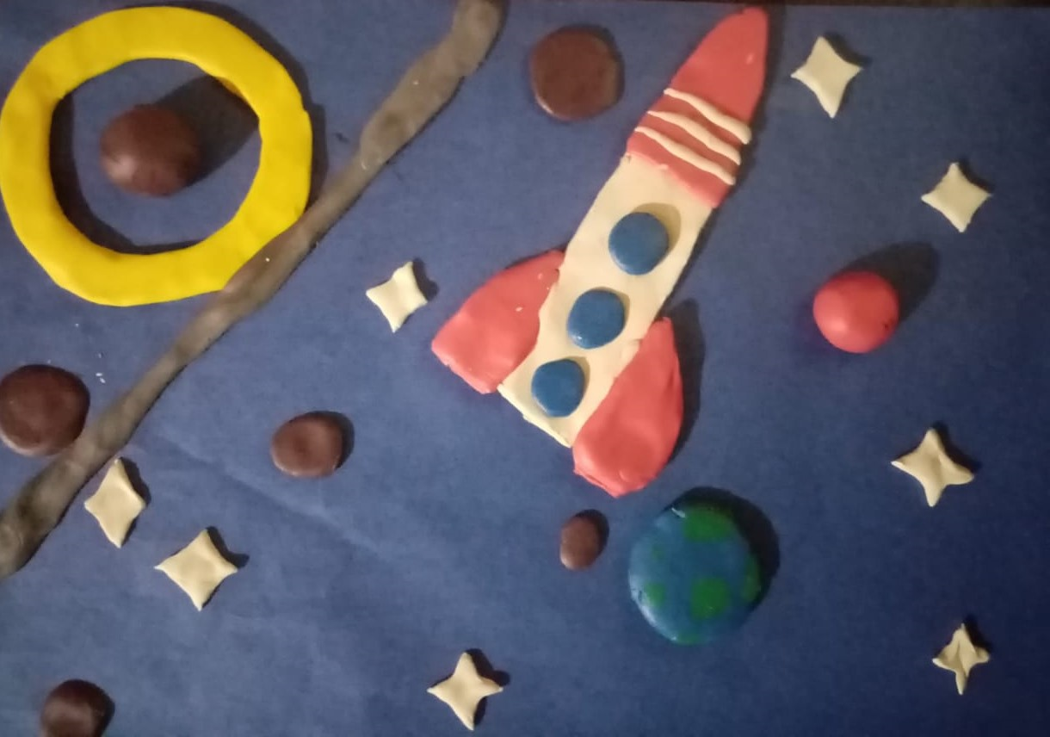
Ульянов Илья

Slide 3
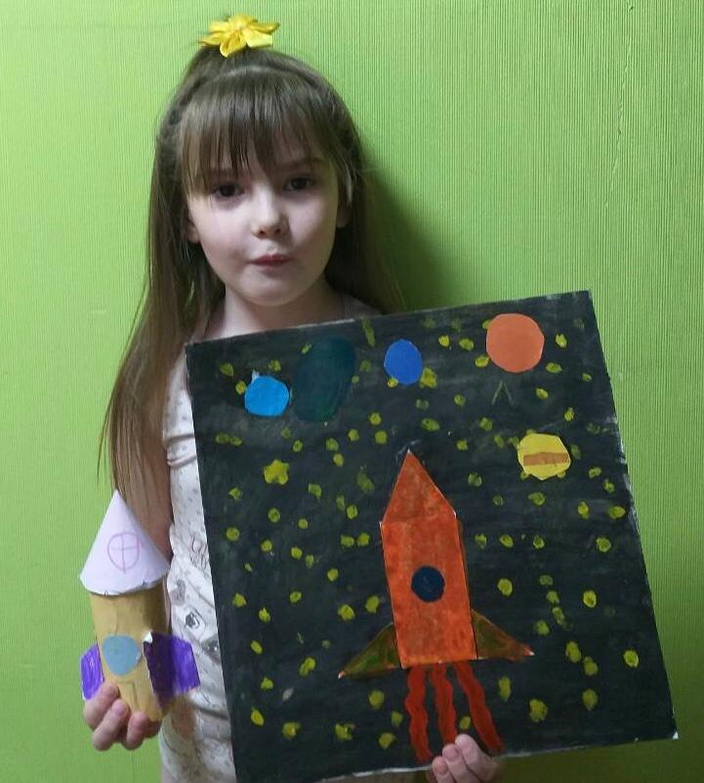
Тюжина Полина

Slide 4
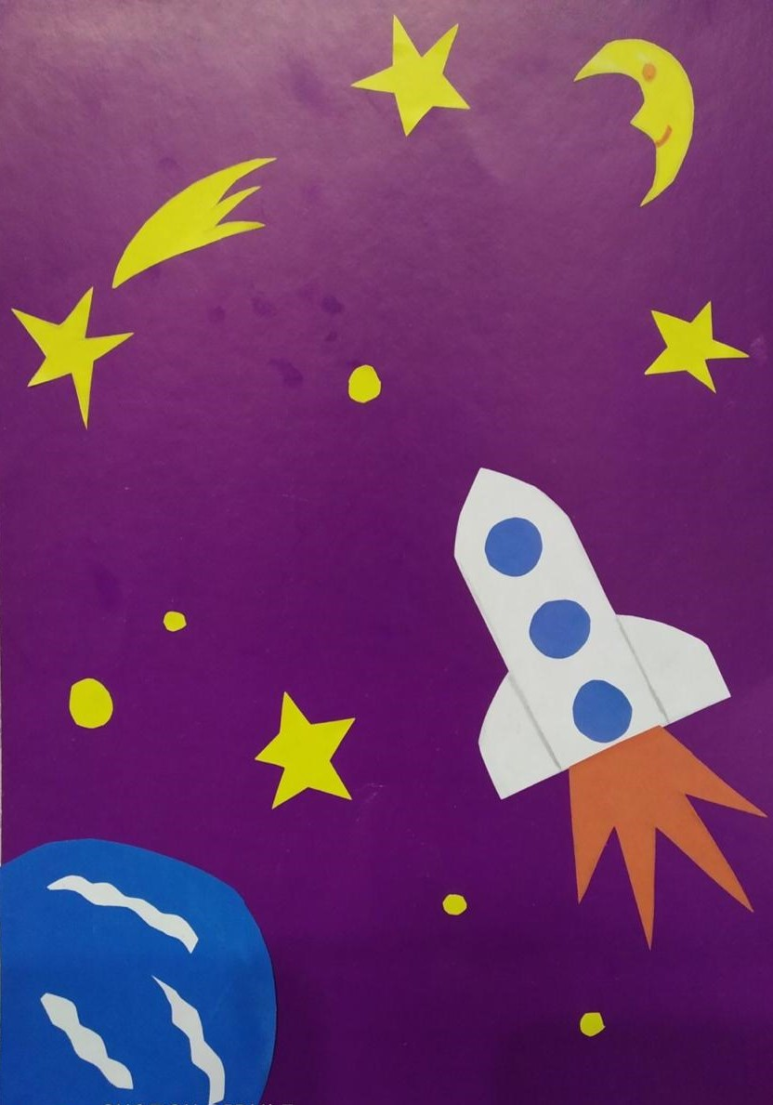
Суркова Кира

Slide 5
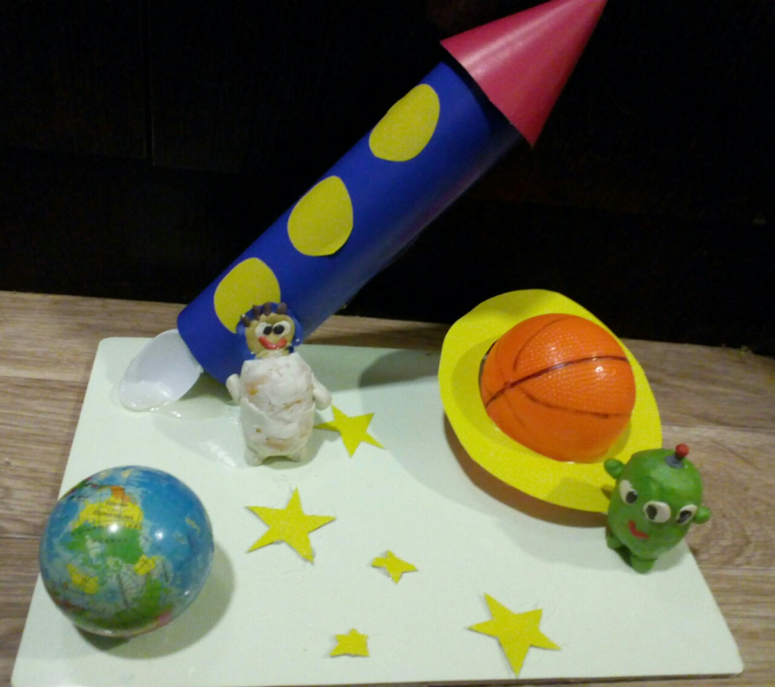
Спирина Злата

Slide 6
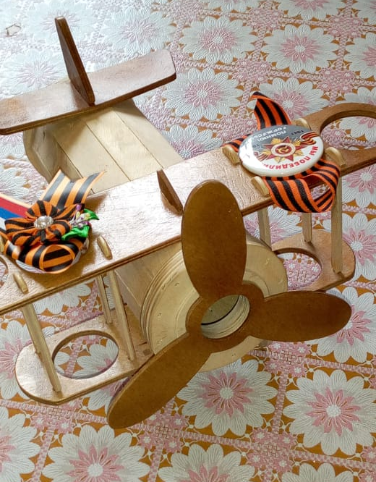
Саксонов Николай

Slide 7
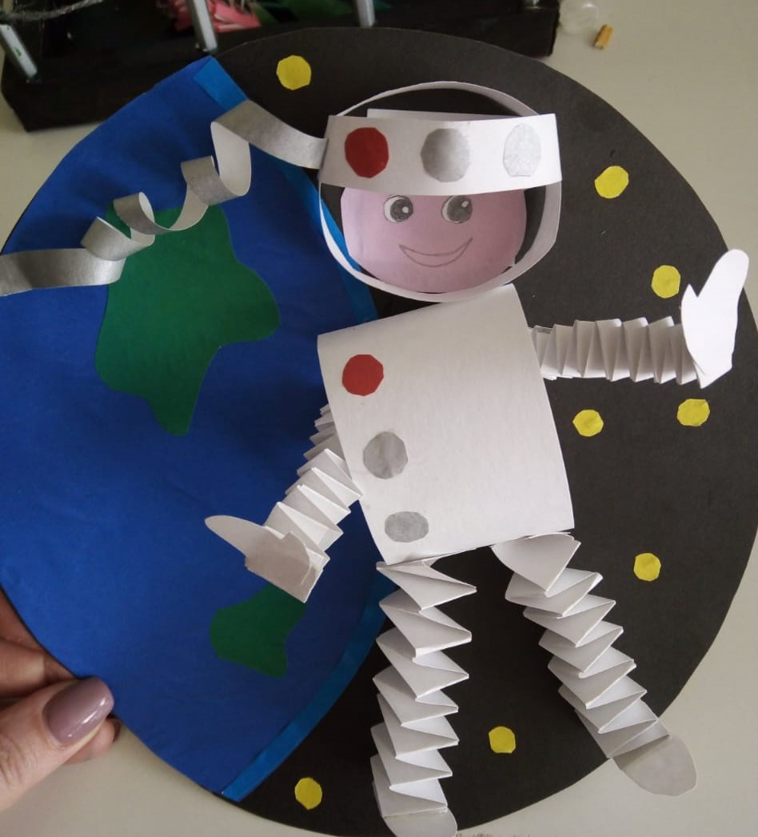
Пчелинцев Иван

Slide 8
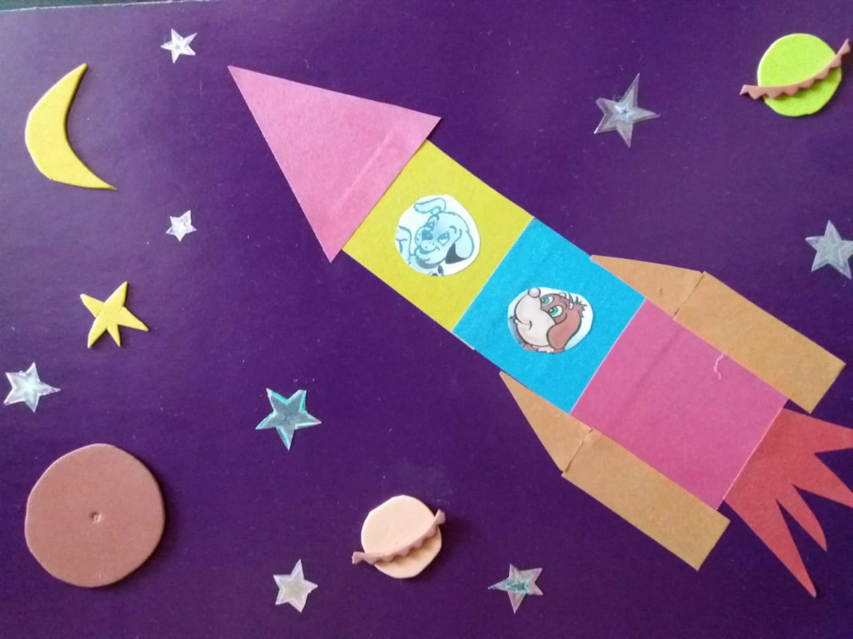
Пронина Настя

Slide 9
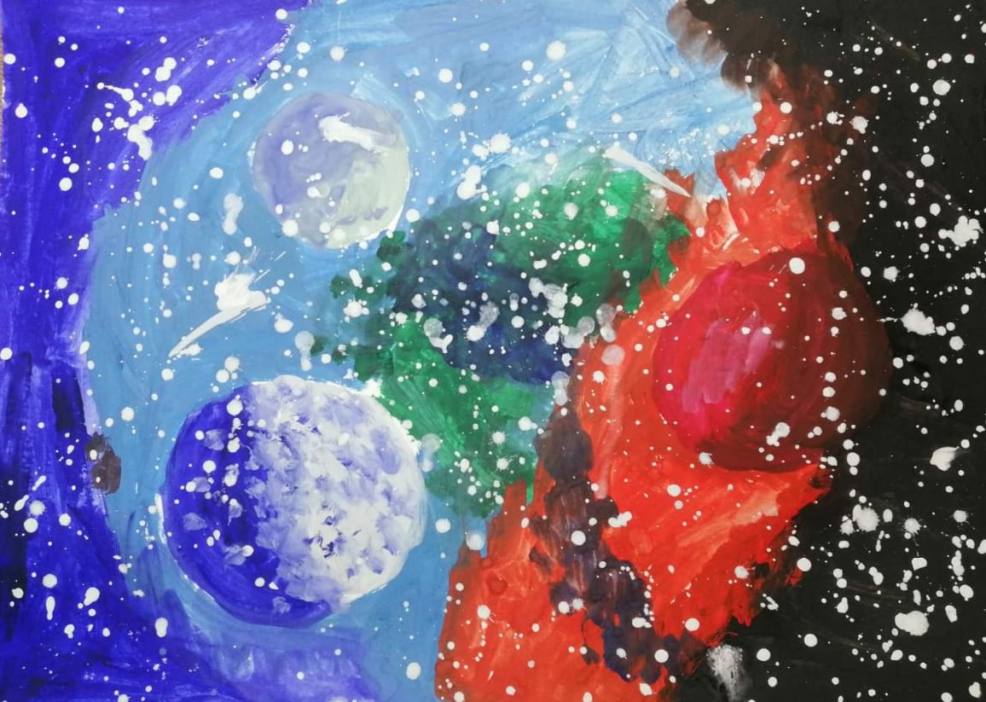
Машарипова Самира

Slide 10
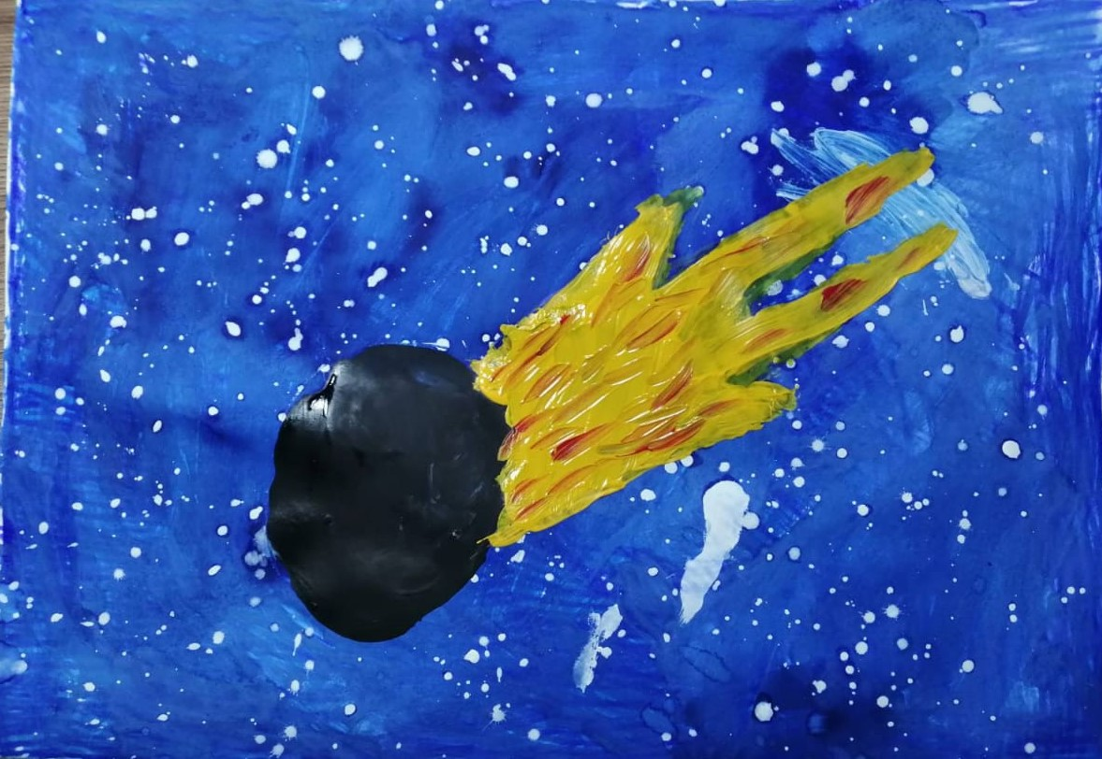
Машарипов Ярослав

Slide 11
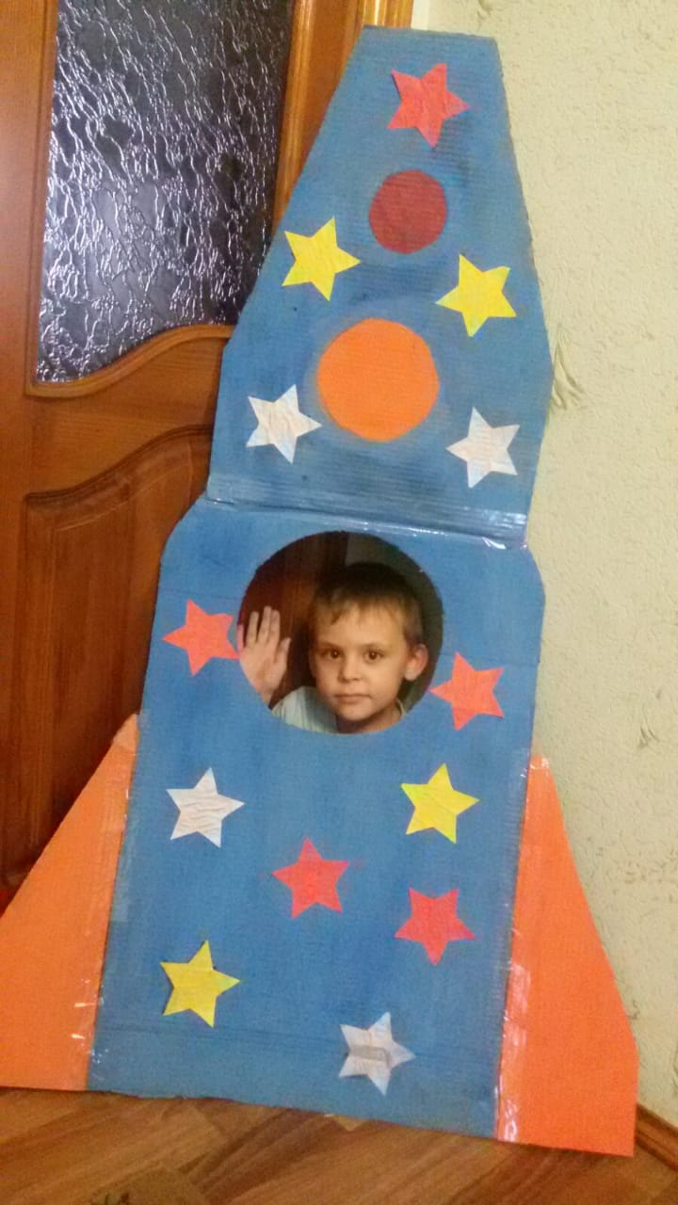
Лопатин Илья

Slide 12
Качкаев Максим

Slide 13
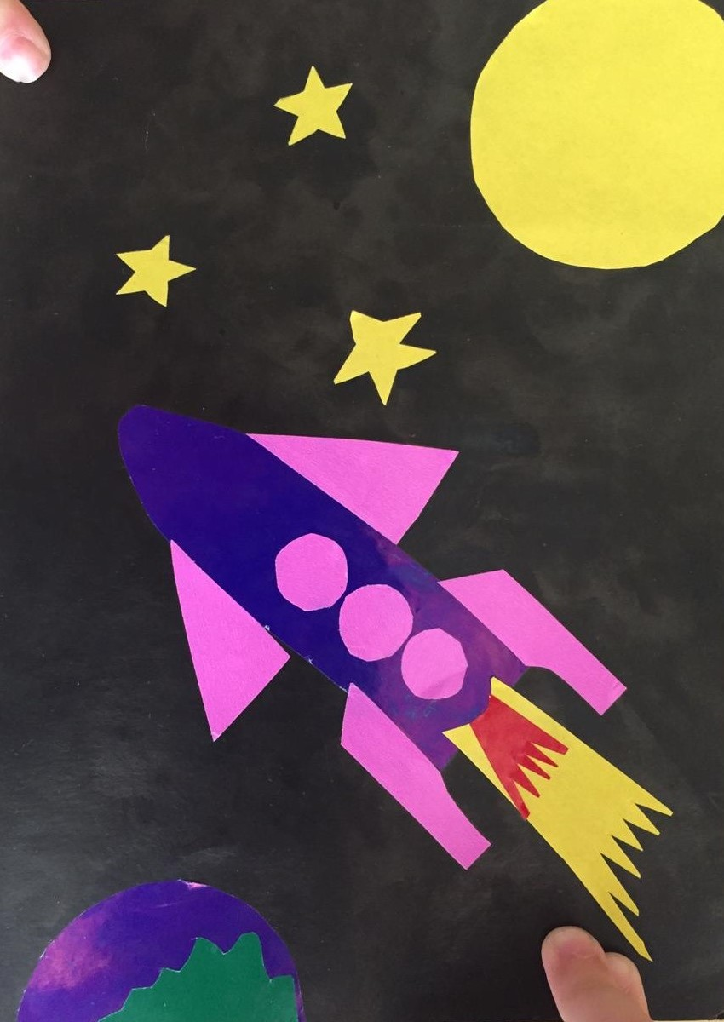
Казанцева Настя

Slide 14
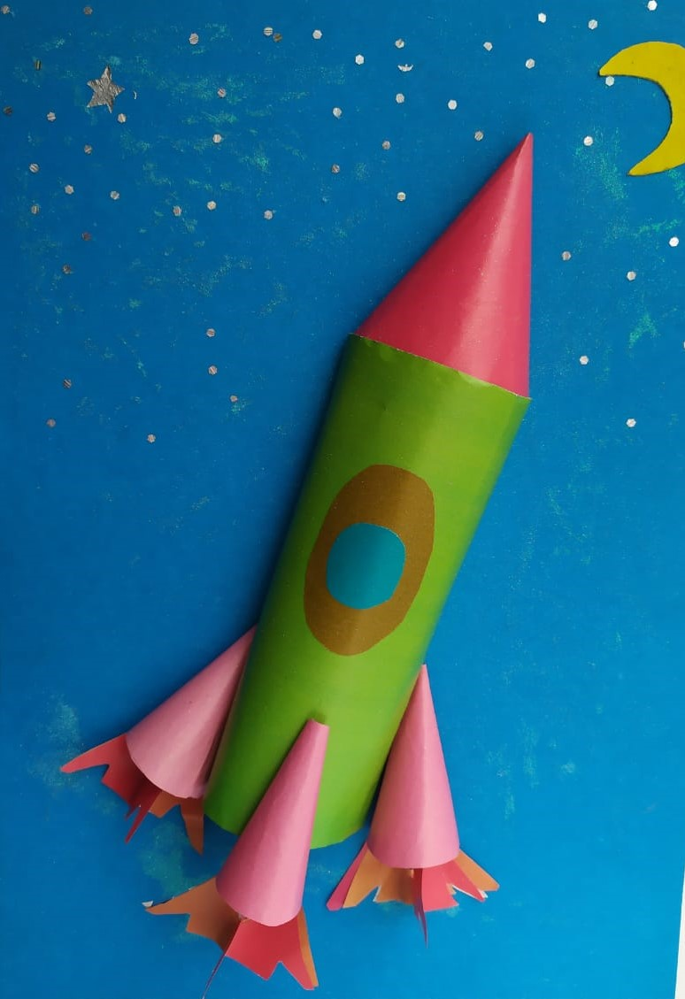
Казаева Ангелина

Slide 15
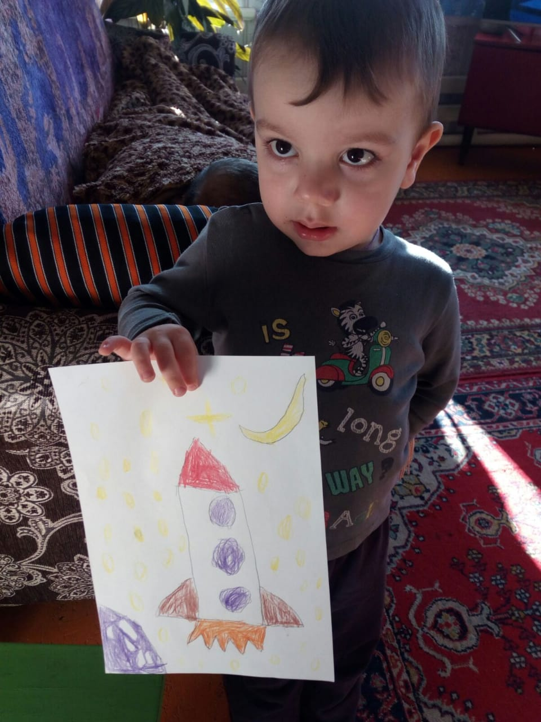
Илюшкин Дима

Slide 16
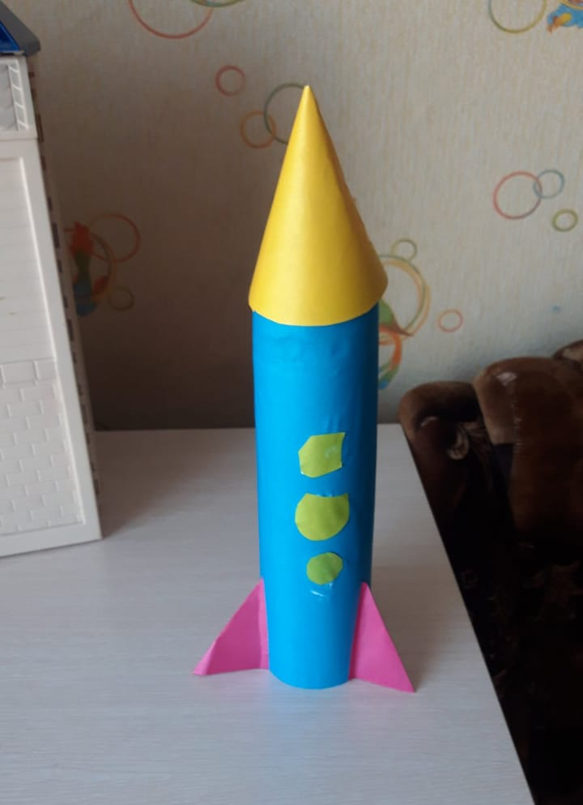
Засорина Лиза

Slide 17
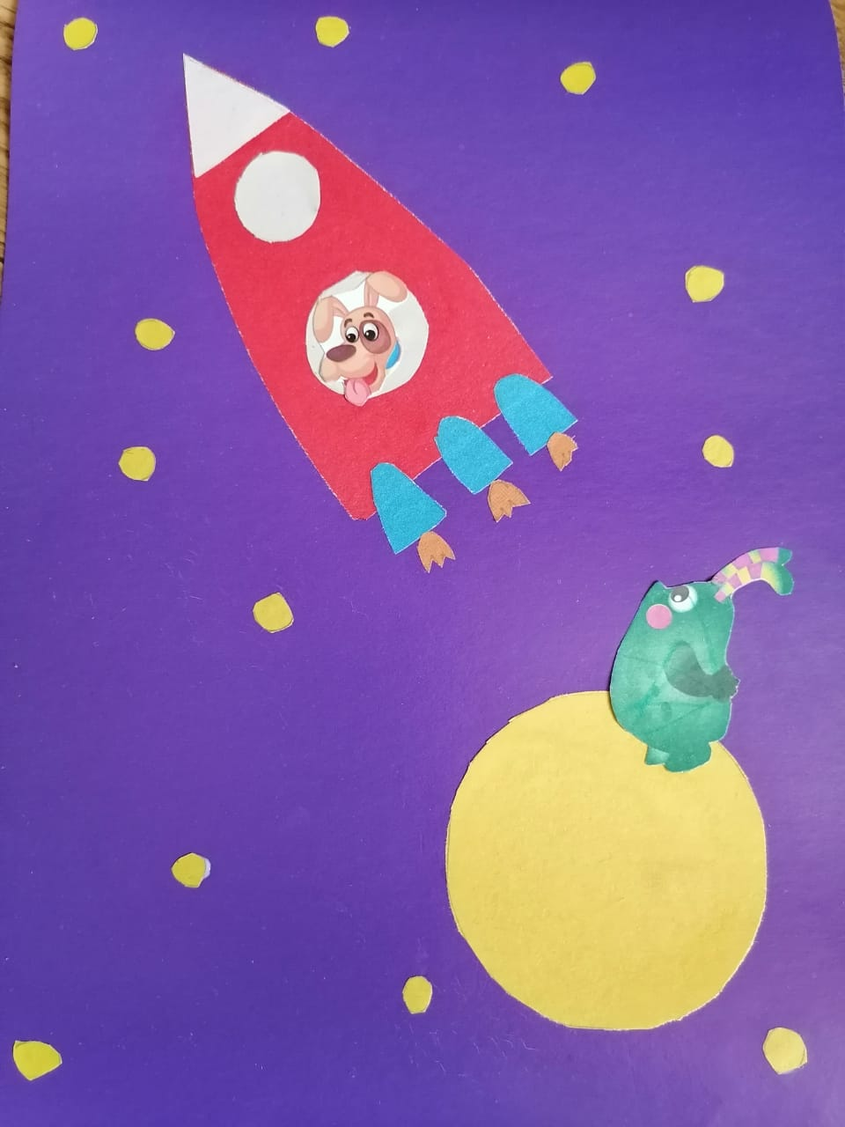
Завьялова Вика

Slide 18
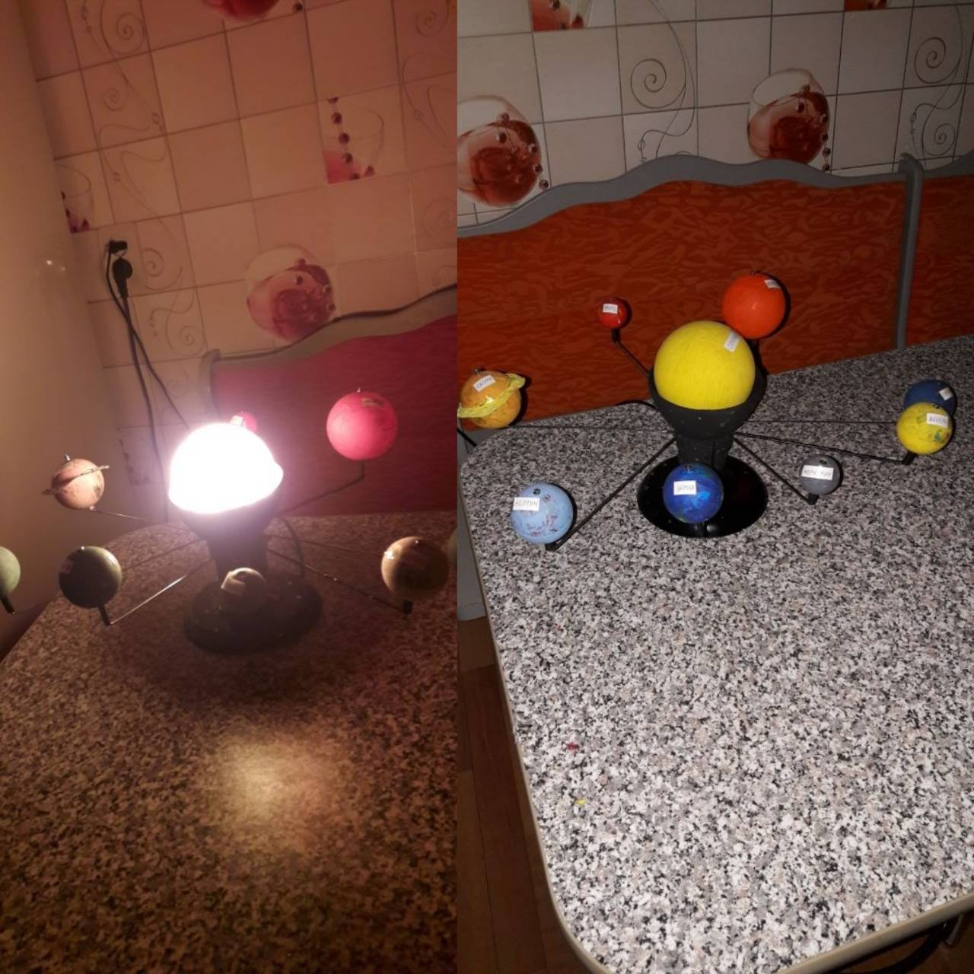
Ефремова Юля

Slide 19
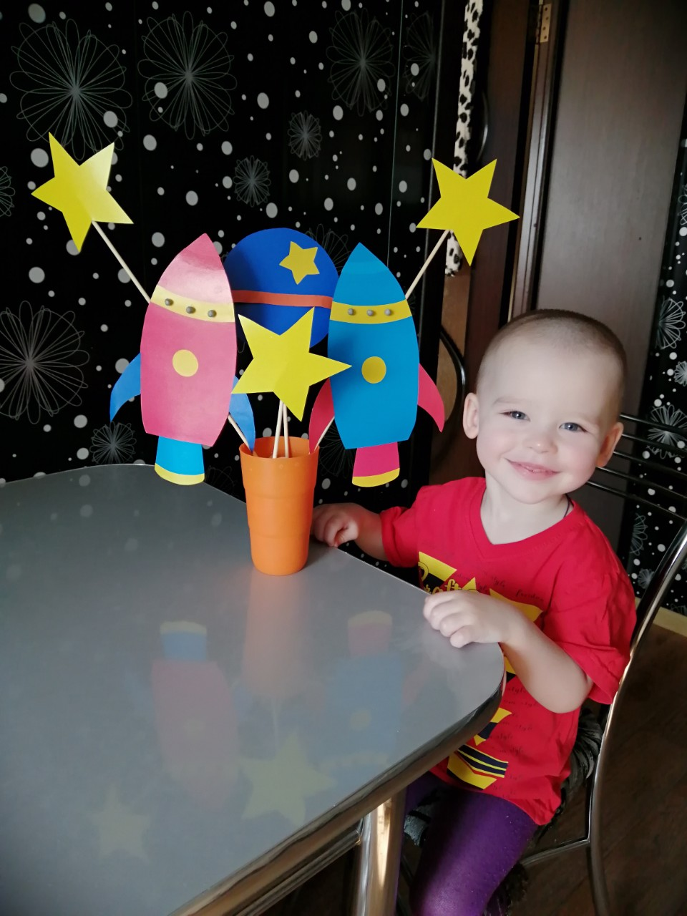
Душкин Глеб

Slide 20
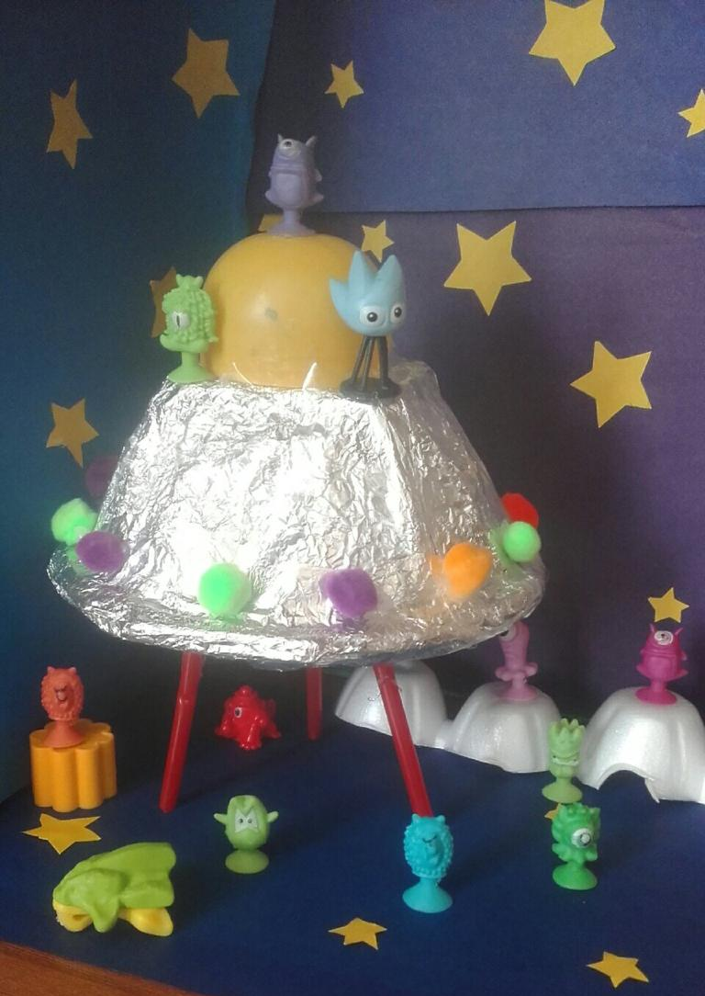
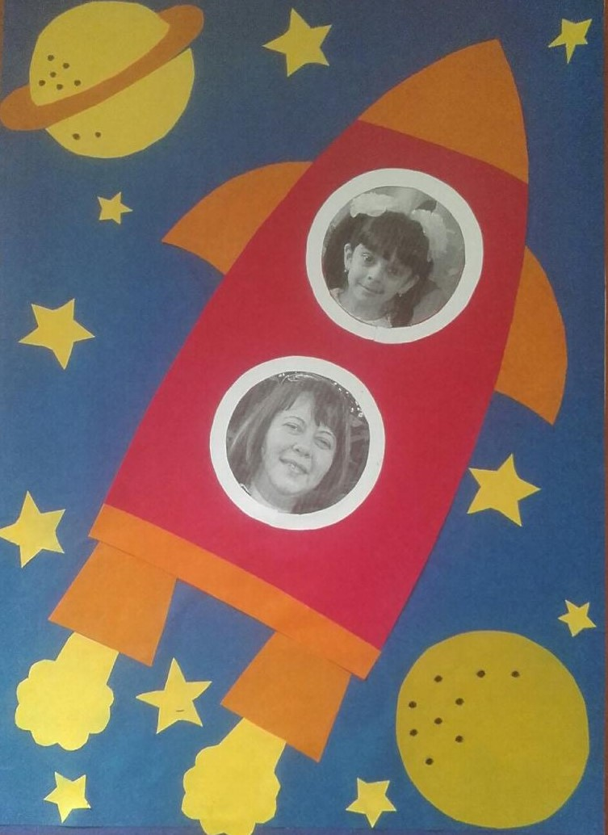
Давыдова Ульяна

Slide 21
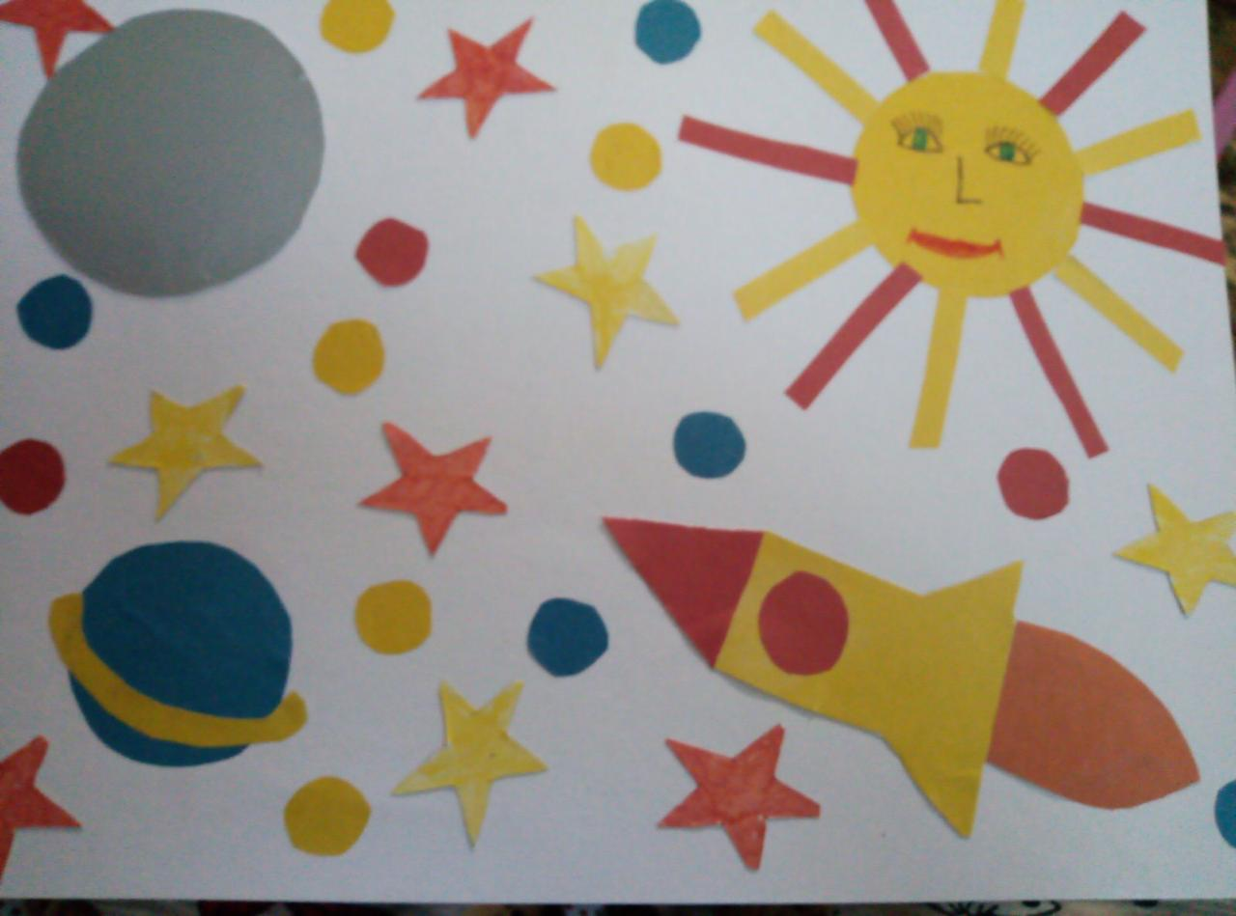
Гужева Вероника

Slide 22
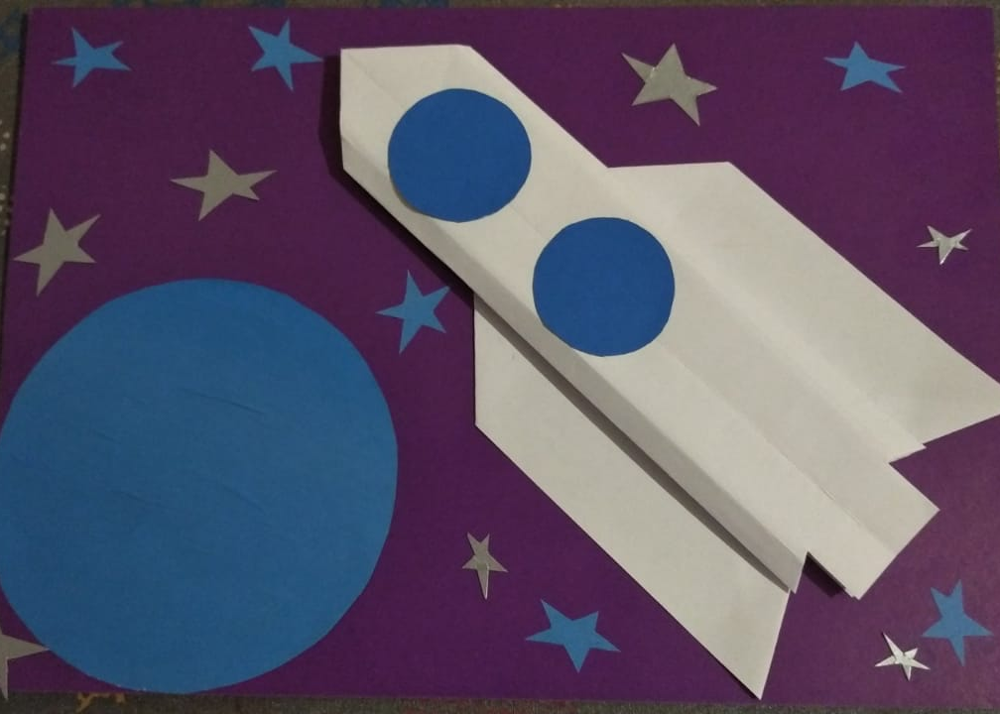
Горянский Семен

Slide 23
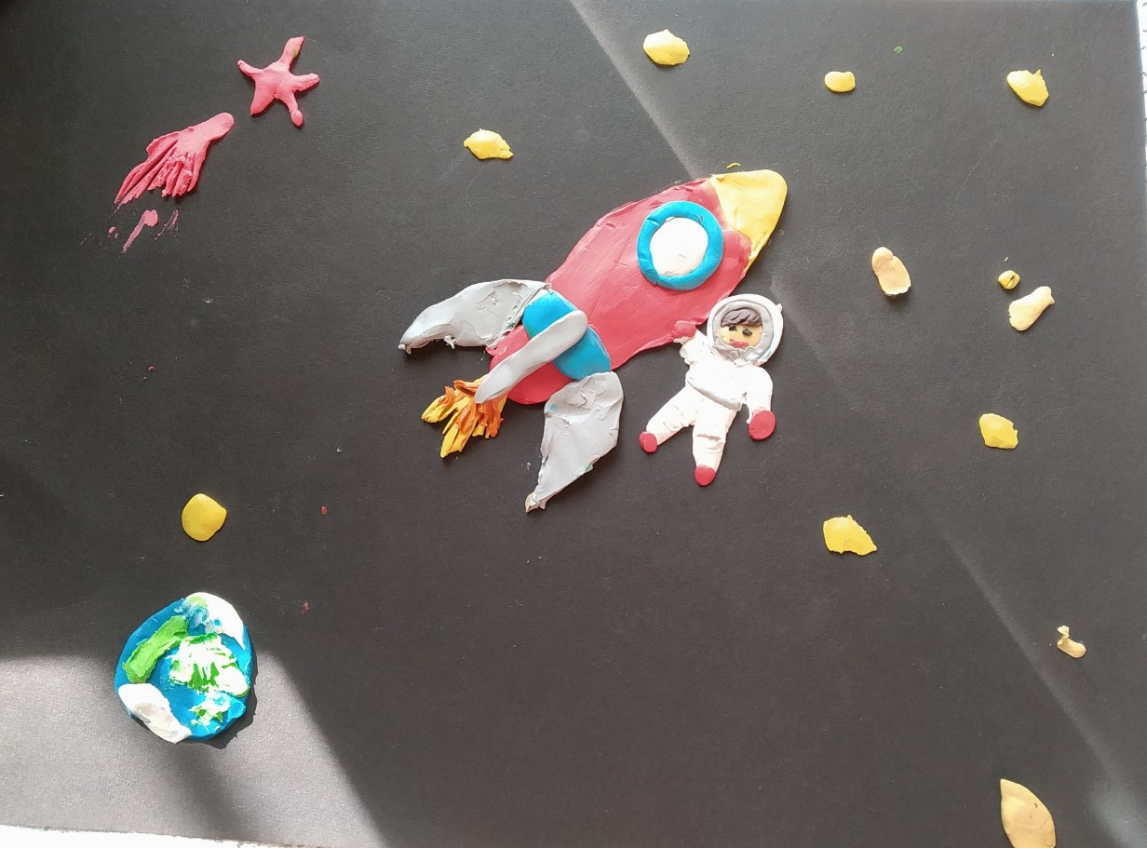
Белов Родион

Slide 24
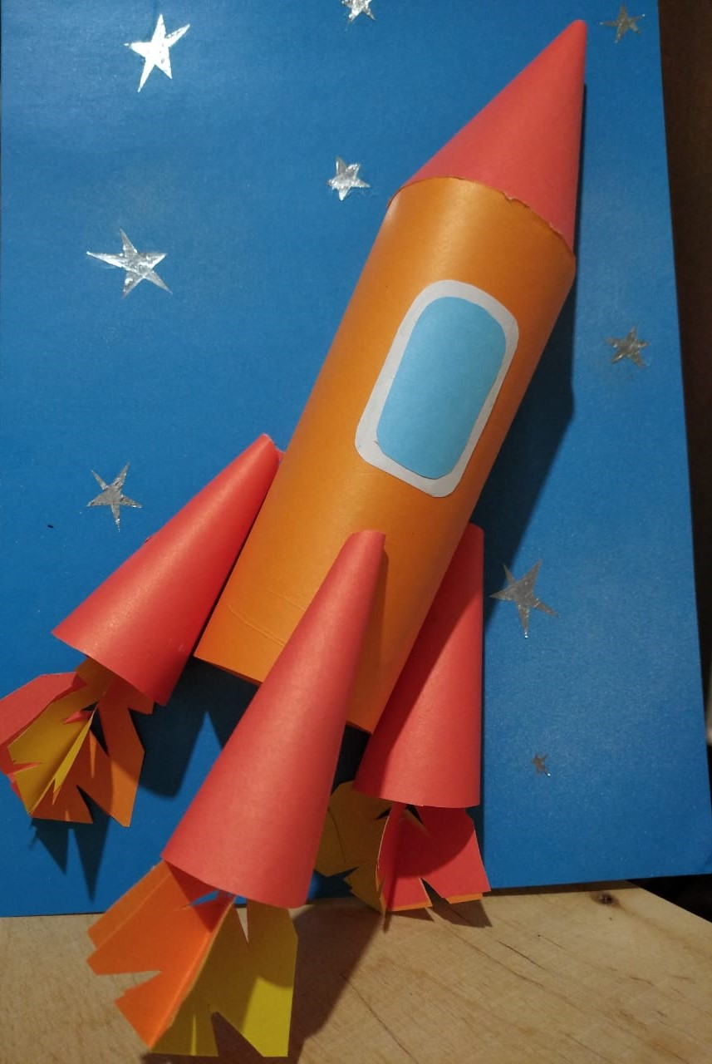

Slide 25
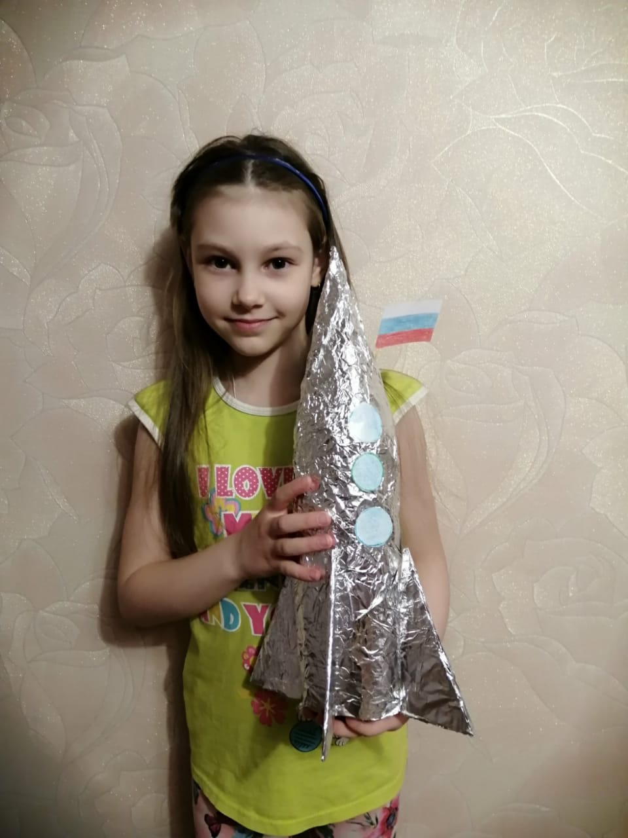
Гусева Ксения

Slide 26
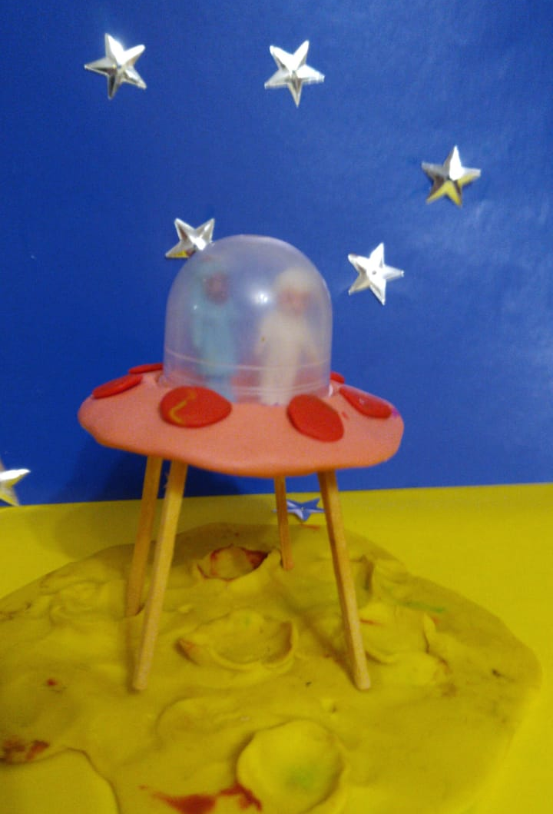
Володина Арина

Slide 27
Прокина Кира

Slide 28
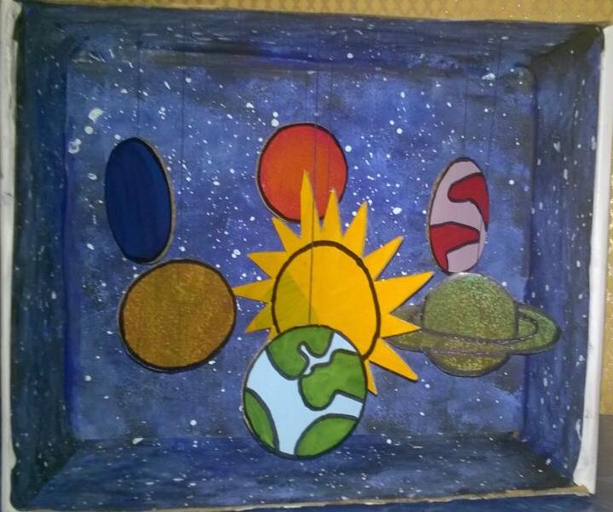
Петров Егор

Slide 29
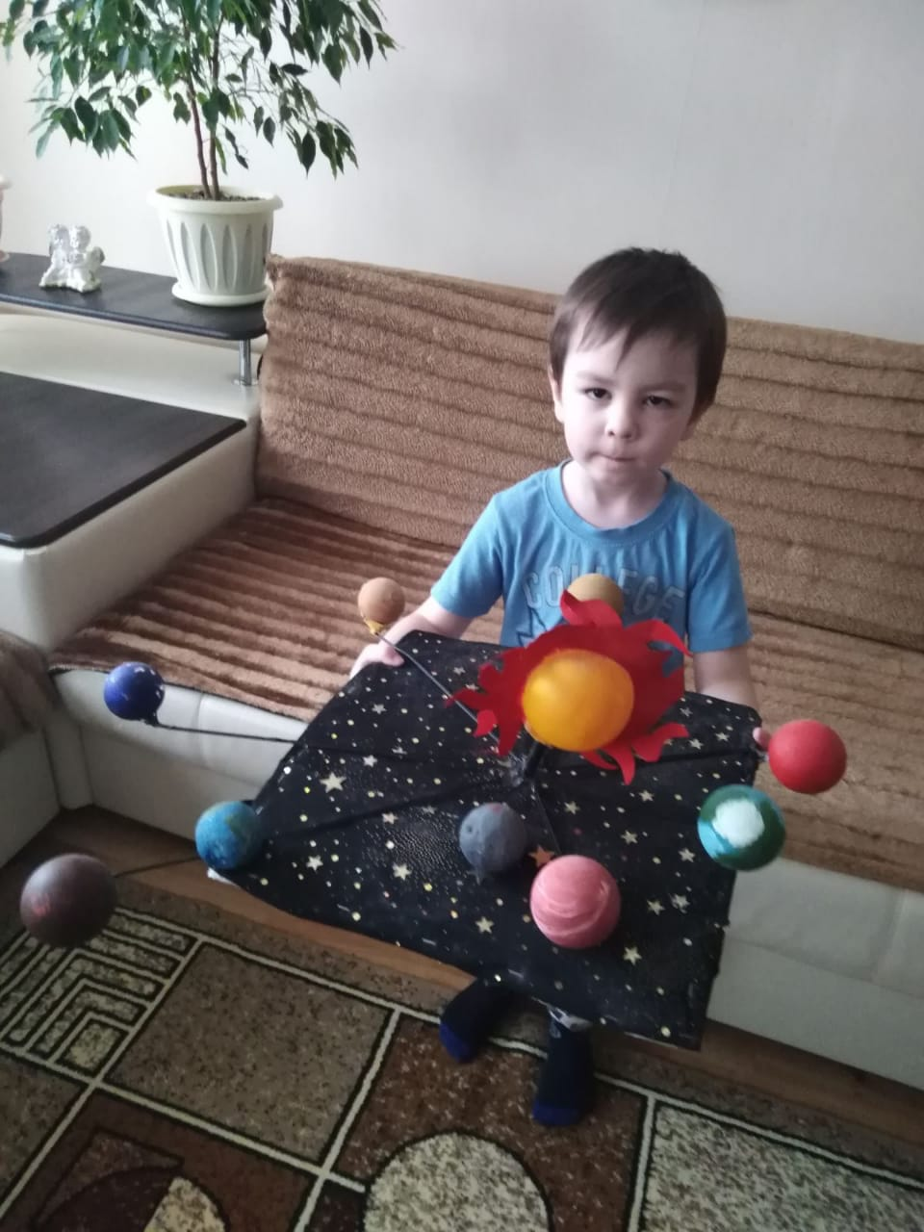
Данилин Никита

Slide 30
Юткин Ярослав

Slide 31
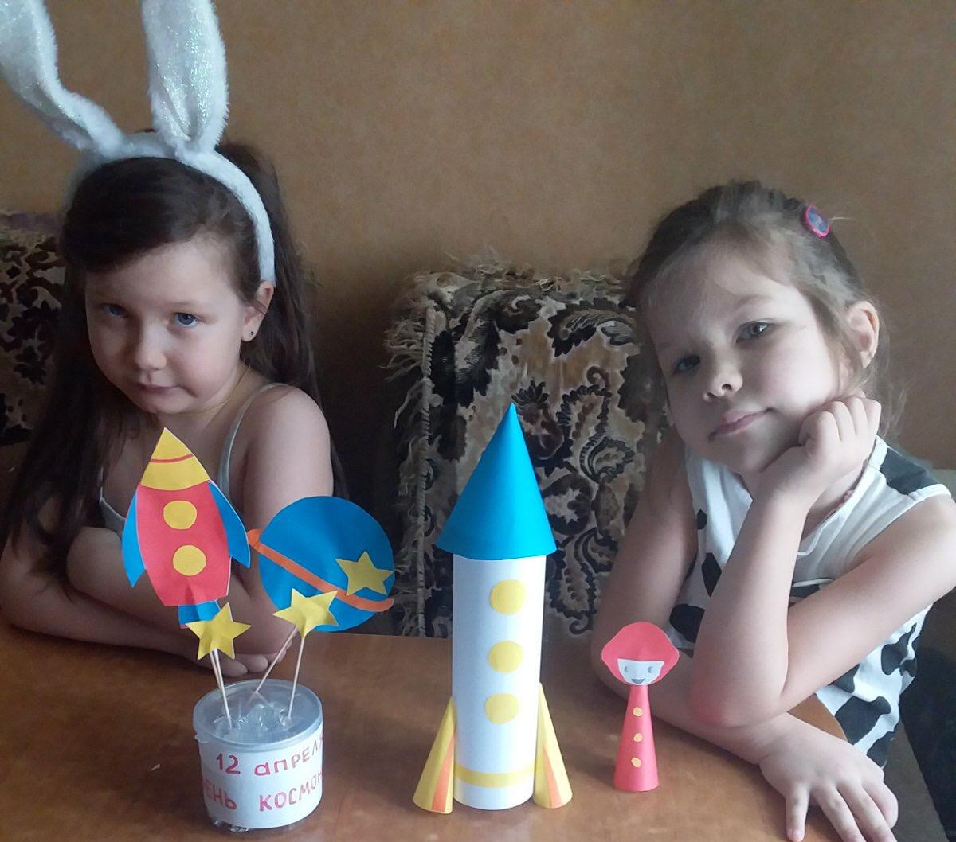
Юматовы Даша и Маша

